Slide 1
校园博客汇报答辩
甲方：锐不可挡
汇报小组：绝顶聪明2.0

Slide 2
目录页 CONTENTS PAGE
阐述甲方需求
问答
01
02
03
04
05
06
团队介绍
阐述甲方需求
演示项目
前端介绍
后端介绍
问答

Slide 3
目录页 CONTENTS PAGE
团队介绍
团队简介
核心成员介绍

Slide 4
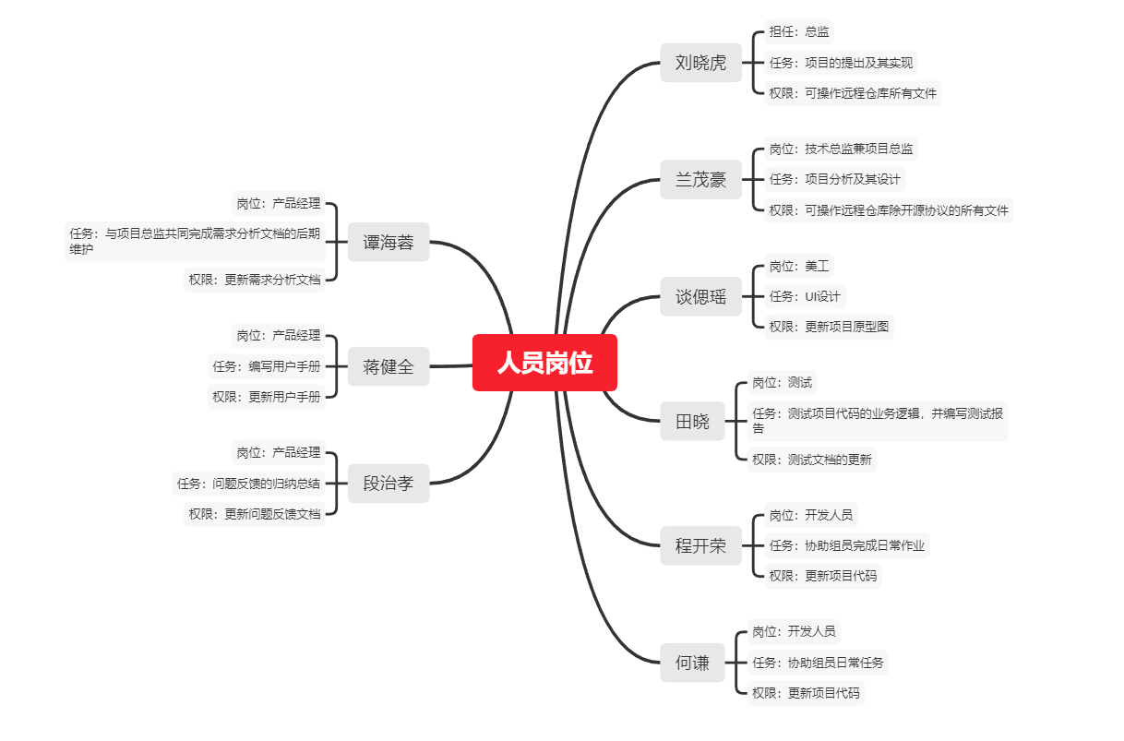
团队介绍

Slide 5
目录页 CONTENTS PAGE
甲方需求阐述
团队简介
核心成员介绍

Slide 6
甲方需求阐述
用户模块
博客模块
后台管理
一、用户注册
一、查看博客
一、查看注册用户
二、忘记密码
二、发布博客
二、添加用户
三、修改博客
三、邮箱登录
三、修改用户信息
四、删除博客
四、删除用户

Slide 7
目录页 CONTENTS PAGE
演示项目

Slide 8
目录页 CONTENTS PAGE
前端介绍

Slide 9
目录页 CONTENTS PAGE
后端介绍

Slide 10
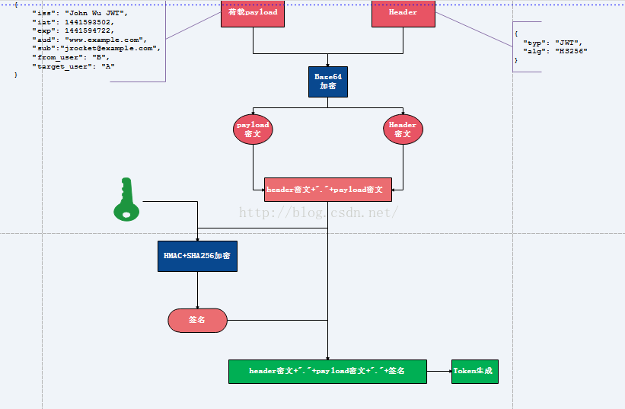
目录页 CONTENTS PAGE

Slide 11
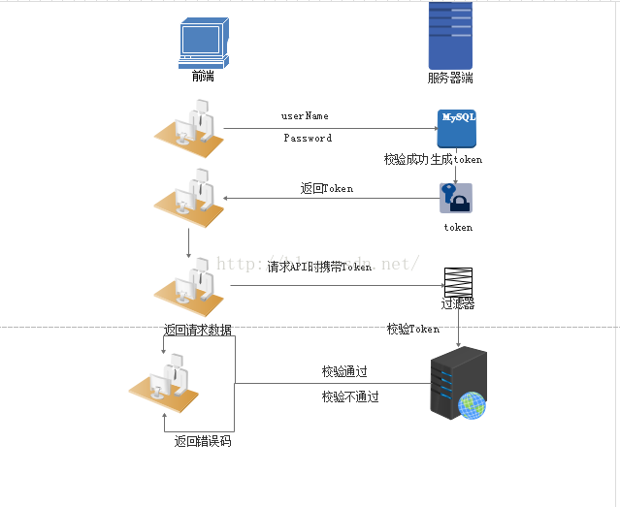

Slide 13
目录页 CONTENTS PAGE
问答

Slide 14
THANK YOU
绝顶聪明2.0

